Slide 1
4
2
6
مراجعة 4
مراجعة 3
مراجعة 2
مراجعة 1

Slide 2





أيقونات توجيهية
توجيهات الأستاذ (ة)
تعيين تلميذ للإجابة
المرور بين الصفوف
عرض فيديو
المرور إلى الشريحة الموالية بعد عرض الفيديو
العمل في ثنائيات

Slide 3
(ة)خاص بالأستاذ
برمجة حصص مراجعة الوحدة 2
مراجعة 2
مراجعة 1
مراجعة وتثبيت دروس الوحدة 2
مراجعة وتثبيت دروس الوحدة 2
مراجعة 4
مراجعة 3
مراجعة وتثبيت دروس الوحدة 2
مراجعة وتثبيت دروس الوحدة 2

Slide 4
درس اليوم
(ة)خاص بالأستاذ
مراجعة دروس الوحدة 2

Slide 5
(ة)خاص بالأستاذ
مراحل الدرس
1
افتتاح الدرس
1
5
1
2
أنشطة المراجعة
45
1
1
3
اختتام الدرس
5

Slide 6
(ة)خاص بالأستاذ
عند نهاية الدرس
على الأقل 80% من المتعلمين سيكونون قادرين على:
تَعَرُّفِ الْمُسْتَقيماتِ الْمُتَوازِيّةِ وَالْمُتَعامِدَةِ وَإِنْشاؤُها؛
إِنْشاءِ مُضَلَّعاتٍ رُباعِيَّةٍ انْطِلاقًا مِنْ خاصِيّاتِها.

Slide 7


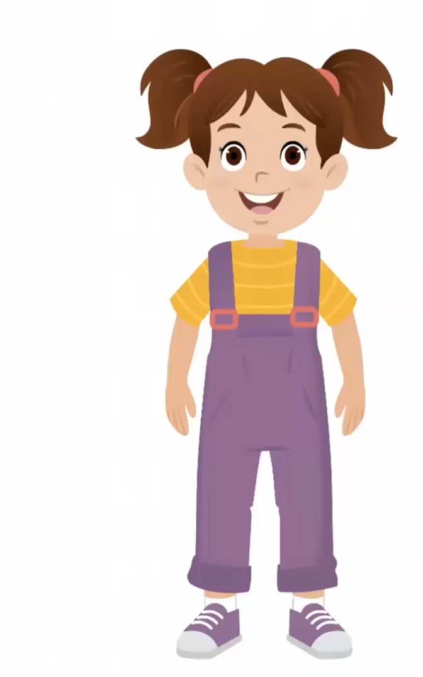
مرحباً يا أصدقاء. اليوم، سنراجع ما تعلمناه.

Slide 8

(ة)خاص بالأستاذ
افتتاح الدرس
1
الحساب الذهني

Slide 9


سنبدأ بالحساب الذهني. خذوا دفاتر البحث.

Slide 10

احسبوا كما في المثال.
A
5× 8 = …
مِثالٌ :
A
40
اُكْتُبوا فِي دَفاتِرِكُمْ:

Slide 11
اكتبوا على الدفاتر. وأجيبو لديكم دقيقتان.
2
5 x 8 = 40 | 100 x 7 = ... | 6 x 100 = ... | 10 x 13 = ... | 18 x 10 = ...
5 x 5 = ... | 3 x 1 000 = ... | 100 x 9 = ... | ... نِصْفُ 60 | 20 ... ضِعْفُ

Slide 12
صححوا في دقيقة.
1
8 x 5 = 40 | 100 x 7 = 700 | 6 x 100 = 600 | 10 x 13 = 130 | 18 x 10 = 180
5 x 5 = 25 | 3 x 1 000 = 3000 | 100 x 9 = 900 | 30 نِصْفُ 60 | 20 10 ضِعْفُ

Slide 13
(ة)خاص بالأستاذ
أنشطة المراجعة
2
النشاط 1
النشاط 2
النشاط 3

Slide 14

خذوا الألواح.

Slide 15
اكتبوا رقم المستقيمين المتوازيين.
3
2
1

Slide 16
ارفعوا الالواح

Slide 17
صححوا. من يشرح كيف حصل على الجواب الصحيح.
3
2
1

Slide 18
المستقيمان المتوازيان لايلتقيان مهما تم تمديدهما في الإتجاهين.
اَلْمُسْتَقيمانِ الْمُتَوازِيّانِ لايَلْتْقِيّانِ مَهْمَا تَمَّ تَمْدِيدُهُما في الْإتِّجاهَيْنِ.

Slide 19
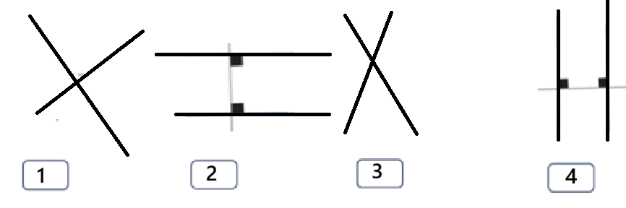
لاحظوا كل مستقيمين وحددوا أرقام المستقيمين المتوازيين.

Slide 20
ارفعوا الالواح

Slide 21
صححوا. الوضعيتان اللتان تمثلان مستقيمين متعامدين هي الوضعيتين 2 و4.

Slide 22
(ة)خاص بالأستاذ
أنشطة المراجعة
2
النشاط 1
النشاط 2
النشاط 3

Slide 23
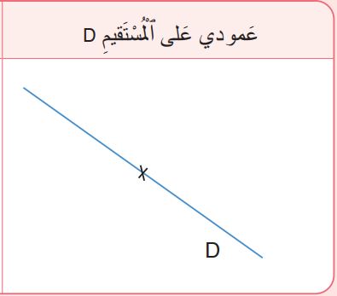
انتبهوا .لنتذكر كيف نرسم مستقيما عموديا على مستقيما آخر.

Slide 24
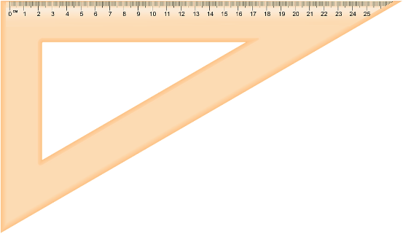
نتبع الخطوات الثلاث التي درسناها. أولا أثبت الكوس على المستقيم D
أُكْمِلُ رَسْمَ
3
أَرْسُمُ
2
أُثَبّتُ
1

Slide 25
ثانيا، أرسم الضلع المحادي لضلع الزاوية القائمة للكوس
أُكْمِلُ رَسْمَ
3
أَرْسُمُ
2
أُثَبّتُ
1

Slide 26
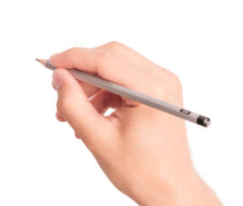
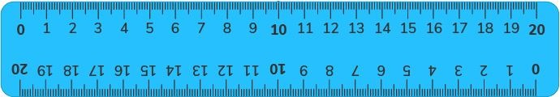
أكمل بعد ذلك تمديد المستقيم .
أُكْمِلُ رَسْمَ
3
أَرْسُمُ
2
أُثَبّتُ
1

Slide 27
فأحصل على مستقيم عمودي على المستقيم الأول. أضع علامة التعامد
أُكْمِلُ رَسْمَ
3
أَرْسُمُ
2
أُثَبّتُ
1

Slide 28
خذوا دفاتر البحث.

Slide 29
ارسموا مستقيمين متعامدين، سأمربين الصفوف وسأساعدكم.
التركيز على المتعثرين.
أُكْمِلُ رَسْمَ
3
أَرْسُمُ
2
أُثَبّتُ
1

Slide 30
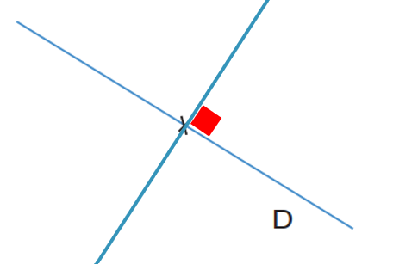
صححوا.
أُكْمِلُ رَسْمَ
3
أَرْسُمُ
2
أُثَبّتُ
1

Slide 31
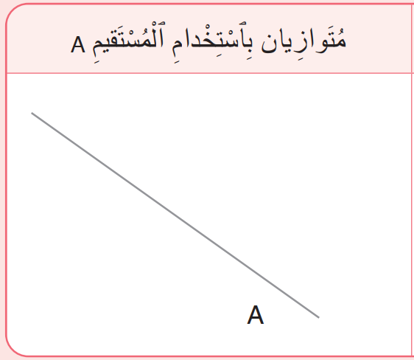
انتبهوا الآن : سنوظف ما تعلمناه لرسم مستقيين متوازيين.

Slide 32

أرسم مستقيما مساعدا عموديا على المستقيم A. بخط متقطع
$$×$$

Slide 33

هكذا ، ثم أحدد نقطة رسم المستقيم الموازي للمستقيم A
$$×$$
$$×$$

Slide 34
أرسم المستقيم Bالعمودي على المستقيم المساعد.
$$×$$
$$×$$

Slide 35
أمدد المستقيم B وأمسح المستقيم المساعد.
$$×$$
$$×$$
B

Slide 36
المستقيمانA و B متوازيين ، لايتقاطعان أبدا ولو مددناهما في الإتجاهين.
$$×$$
$$×$$
B

Slide 37
خذوا دفاتر البحث.

Slide 38
ارسموا مستقيمين متوازيين، سأمربين الصفوف وسأساعدكم.
التركيز على المتعثرين.

Slide 39
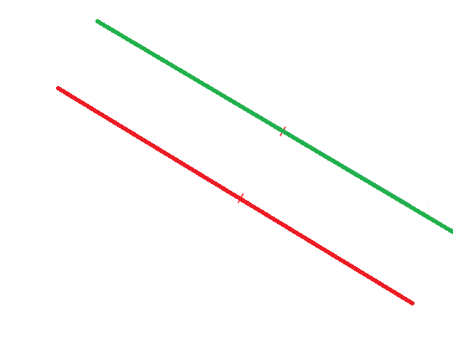
صححوا.
المرور بين الصفوف وتقديم التغذية الراجعة.

Slide 40
(ة)خاص بالأستاذ
أنشطة المراجعة
2
النشاط 1
النشاط 2
النشاط 3

Slide 41
خذوا الألواح.

Slide 42
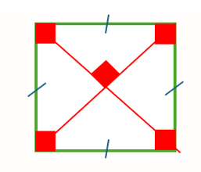
انتبهوا ، تذكروا خاصيات المضلعات الرباعية واكتبوا اسم المضلع على الألواح.

Slide 43
ارفعوا الالواح

Slide 44
صححوا. المضلع الرباعي مربع.

Slide 45
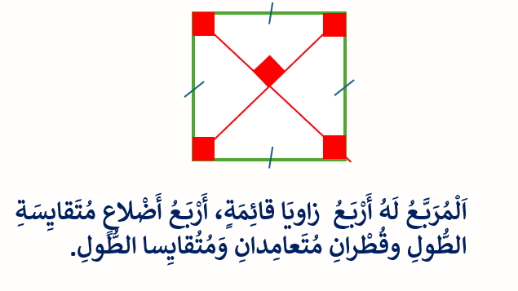
الآن، انتبهوا سأرسم مربعا انطلاقا من خاصياته.

Slide 46
صححوا. المضلع الرباعي مربع. من يذكرنا بخاصيات المربع.
مُرَبَّعٌ طولُ ضِلْعِهِ 6 سَنْتيمِتر.

Slide 47




من يذكر بالأدوات التي نحتاجها.
لِرَسْمِ الْمُرَبَّعِ سَنَحْتاجُ إلى الْمِسْطَرَةِ وَالكوسِ وَقَلَمِ الرّصاصِ.

Slide 48
أولا أرسم الضلع الأول 6 سنتيمترات.
أَتَحَقَّقُ
4
أُنشِئُ
3
أُحَدِّدُ
2
أُحَدِّدُ
1

Slide 49
أحدد الزاوية القائمة الأولى وأرسم الضلع الثاني 5 سنتيمتر.
أَتَحَقَّقُ
4
أُنشِئُ
3
أُحَدِّدُ
2
أُحَدِّدُ
1
6 cm
6 cm

Slide 50
أحدد الزاوية القائمة الثانية وأرسم الضلع الثالث بنقس الطول
أَتَحَقَّقُ
4
أُنشِئُ
3
أُحَدِّدُ
2
أُحَدِّدُ
1
6 cm
6 cm
6 cm

Slide 51
أحدد الزاوية القائمة الثالثة وأرسم الضلع الرابع.
أَتَحَقَّقُ
4
أُنشِئُ
3
أُحَدِّدُ
2
أُحَدِّدُ
1
5 cm
5 cm
5 cm
5 cm

Slide 52
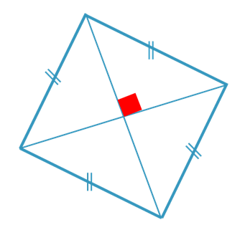
من يتحقق من الخاصيات؟ المريع له أربع زوايا قائمة وأضلاعه متقايسة وقطراه متعامدان ومتقايسان
أَتَحَقَّقُ
4
أُنشِئُ
3
أُحَدِّدُ
2
أُحَدِّدُ
1
6 cm
6 cm
6 cm
6 cm

Slide 53
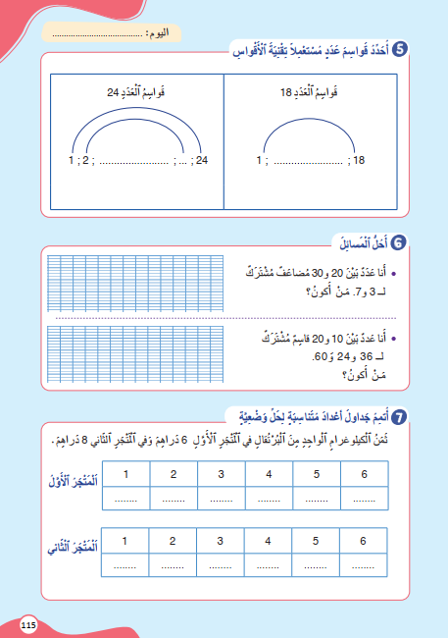
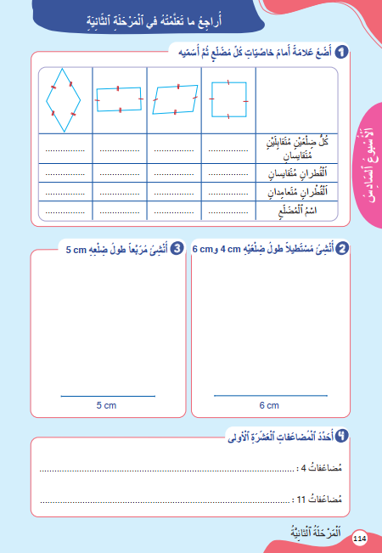
الأن دوركم، خذوا الكراسات . الصفحة 114 .

Slide 54
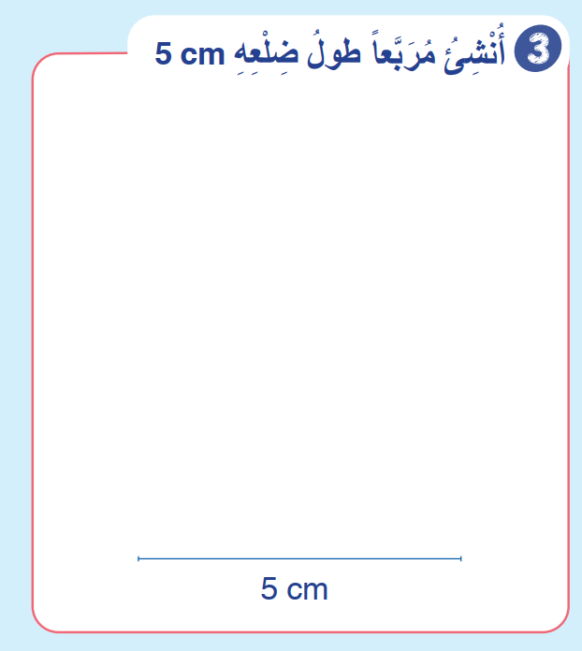
في التمرين 3 . ارسموا مربعا طول ضلعه 5 سنتيمتر . سأمر بين الصفوف وأراقب إنشاءاتكم.
التركيز على المتعثرين.

Slide 55
صححوا. من يذكر بالخطوات.
5 cm
5 cm
5 cm

Slide 56
(ة)خاص بالأستاذ
اختتام الدرس
3

Slide 57


إلى اللقاء في الحصة المقبلة. تدربوا على رسم المربع والمستطيل باستعمال الأدوات الهندسية.

Slide 58


(ة)خاص بالأستاذ
(ة)خاص بالأستاذ
بناء على إنجازات المتعلمين خلال الممارسة المستقلة

